Slide 1
«Объяснялки» Дидактическая игра для детей дошкольного возраста.

Slide 2
Цель игры
Развитие коммуникативной сферы, творческих способностей, воображения и связной речи у детей с ТНР.

Slide 3
В комплект входит:
Куб с 6 гранями
Набор карточек с символами и картинками
набор песочных часов
мешочек с мелкими игрушками/фигурками

Slide 4
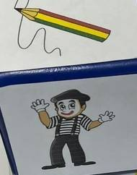








Как проходит игра:

Slide 5
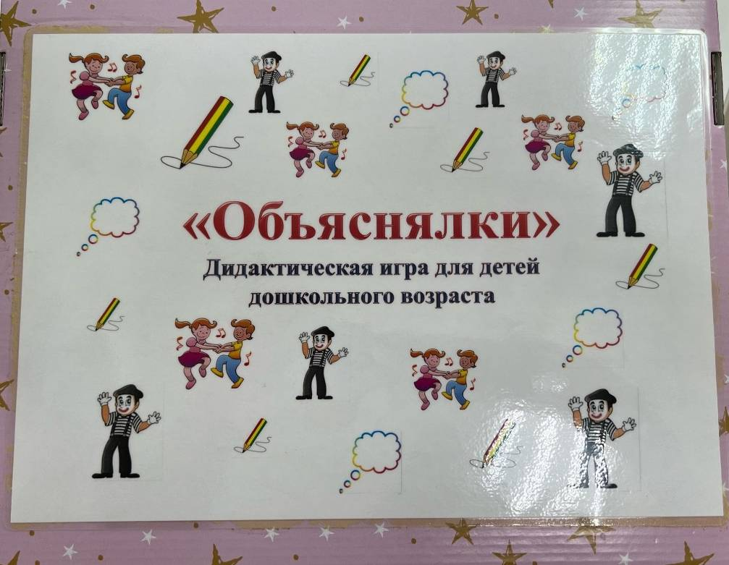

Slide 6
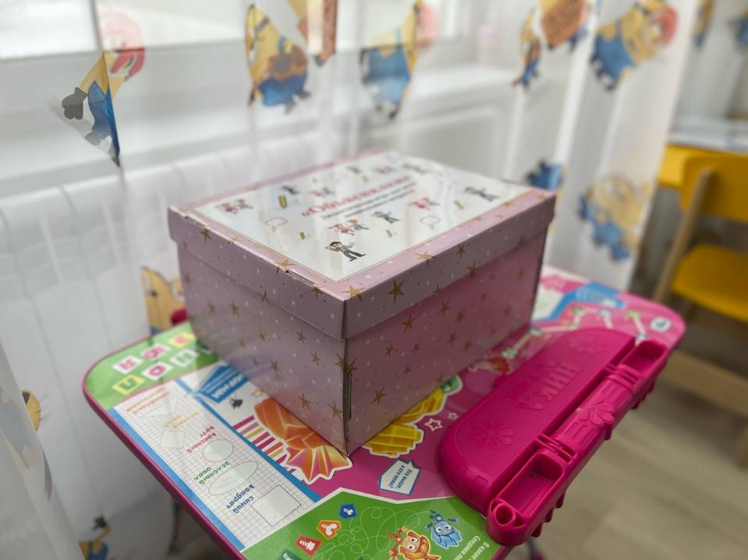

Slide 7
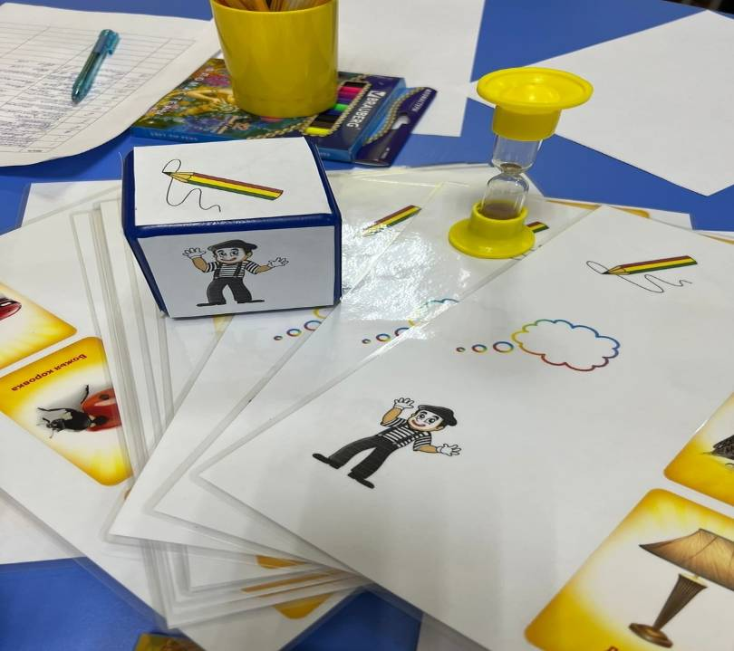

Slide 8
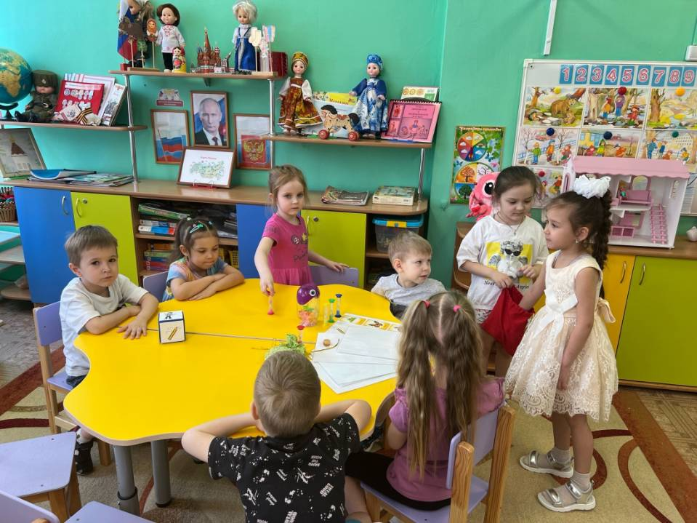

Slide 9
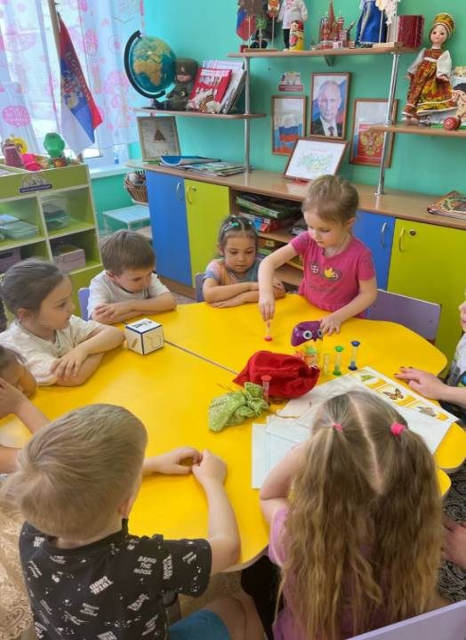
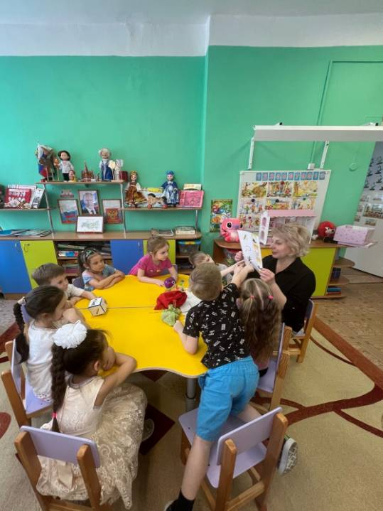

Slide 10
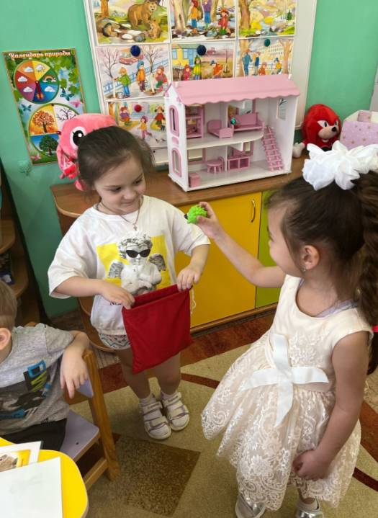
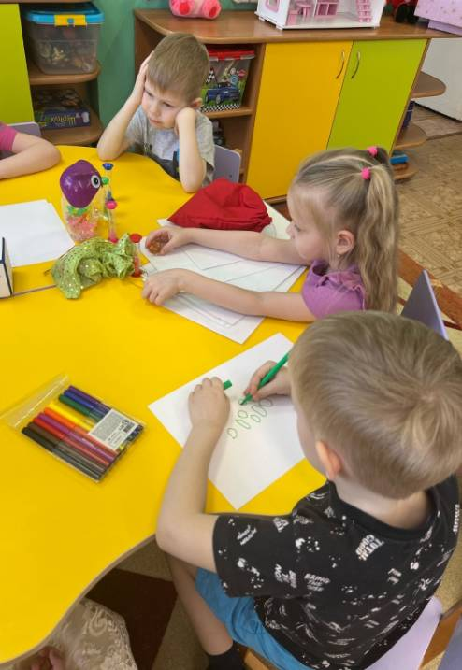

Slide 11
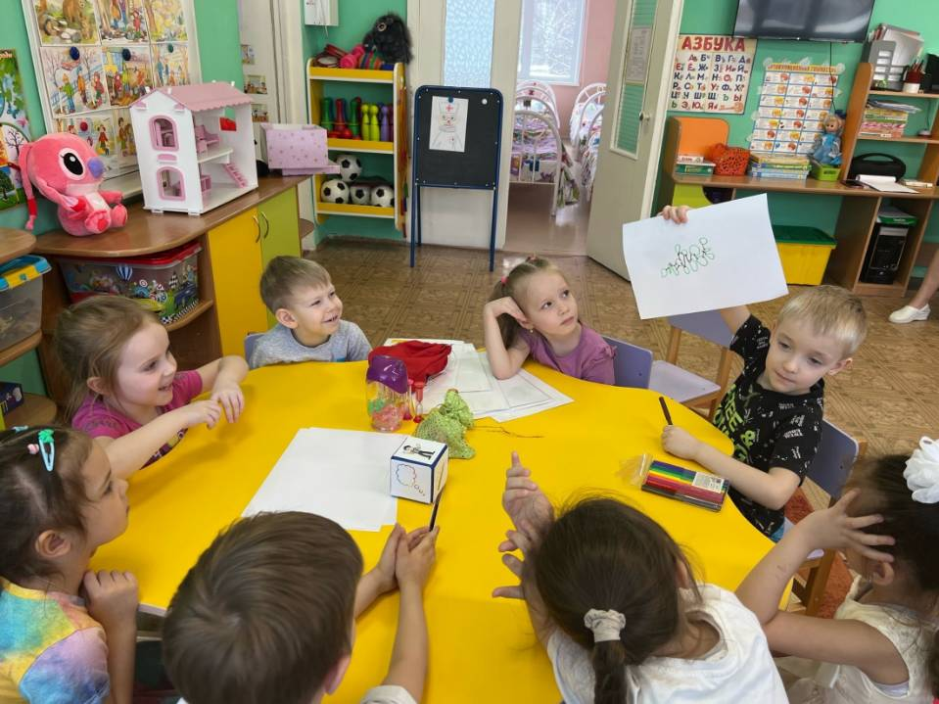

Slide 12
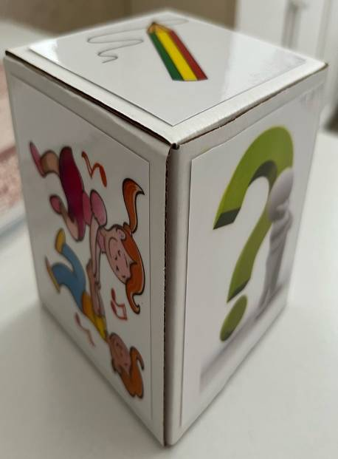
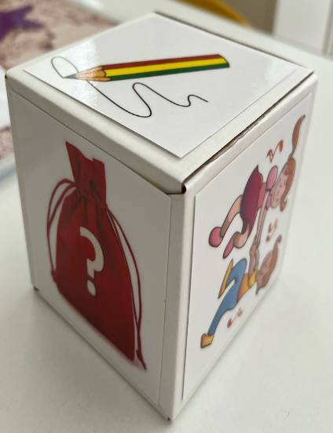
Вариант игры для детей подготовительных групп

Slide 13
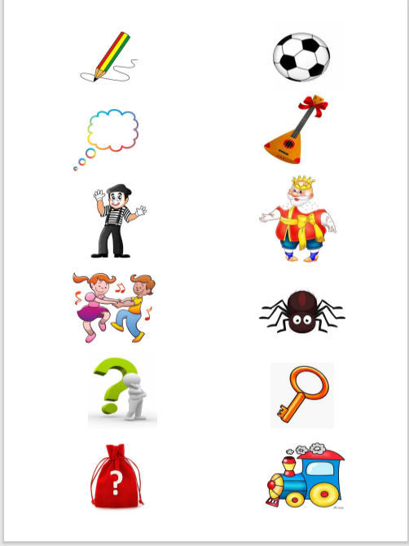
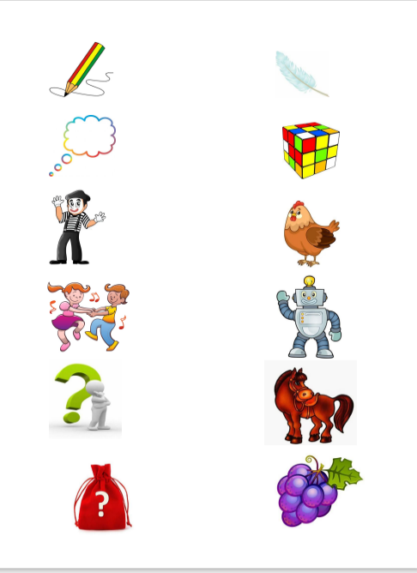
Вариант игры для детей подготовительных групп

Slide 14
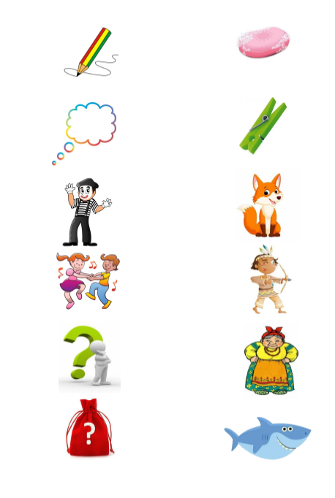
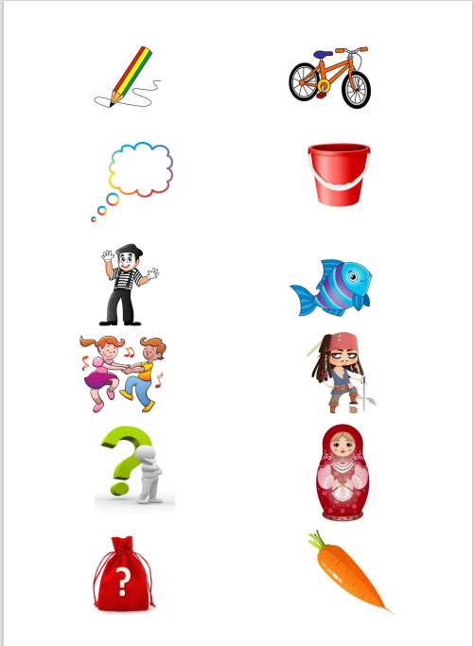

Slide 15
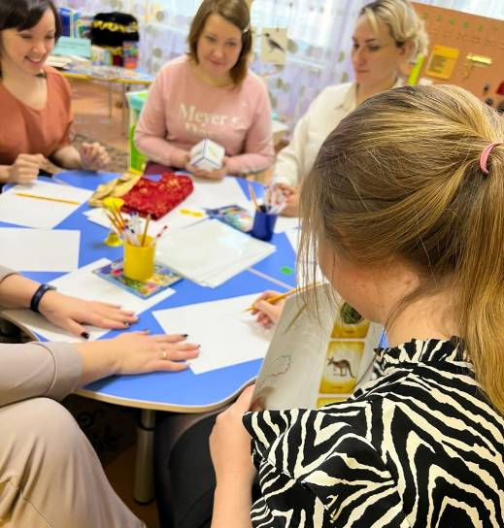
Презентация опыта использования игры в рамках городского декадника

Slide 16
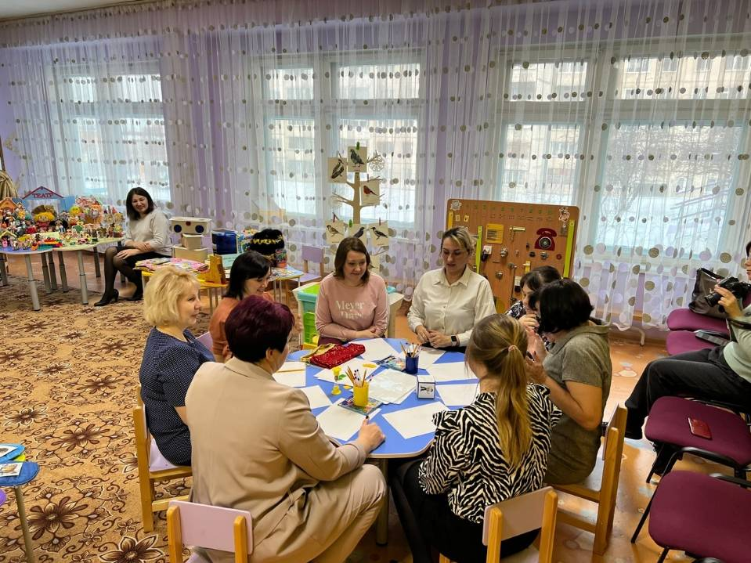

Slide 17
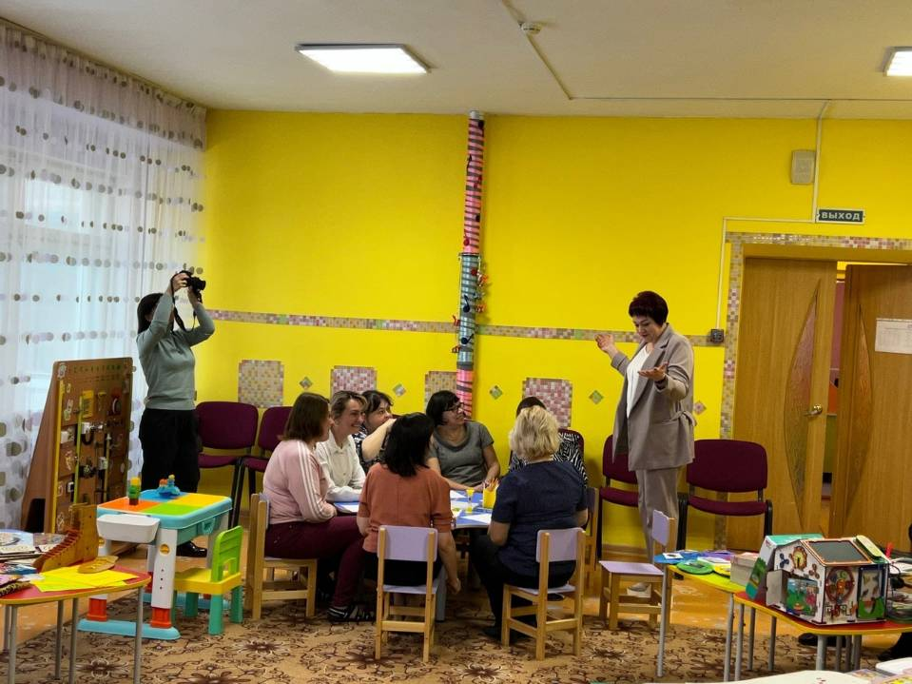

Slide 18
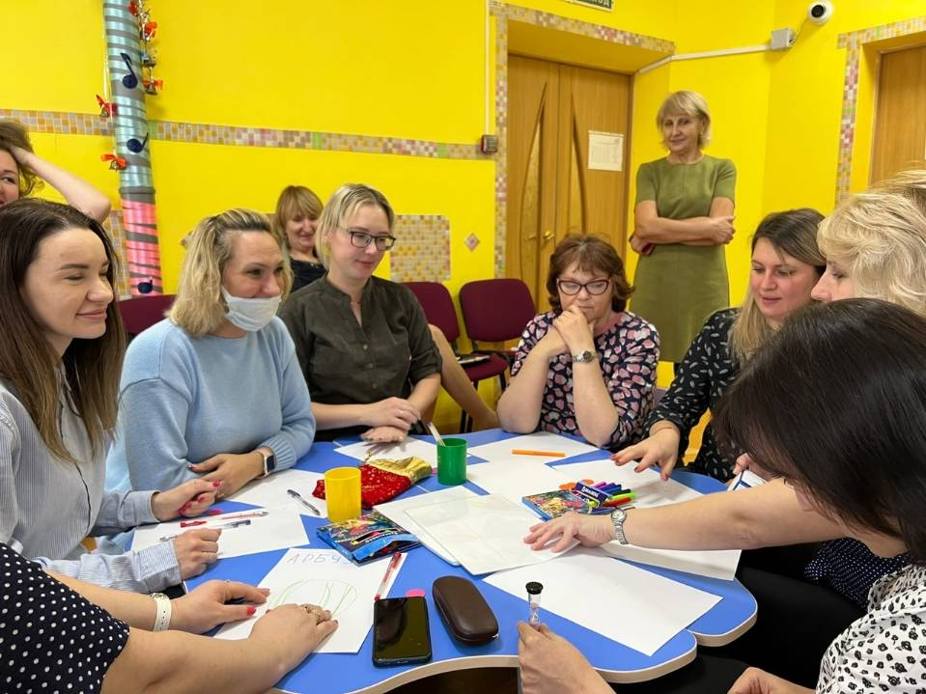

Slide 19
Благодарим за внимание!

